Slide 1



АНАЛИЗ ПОВЕДЕНИЯ СИСТЕМЫ С ИСПОЛЬЗОВАНИЕМ КОНТЕКСТНЫХ ДИАГРАММ (DFD)
Выполнили:
студенты гр. Y2336
Шнек Д.В., Макурин А.Е.
Преподаватель:
Говоров А.И.

Slide 2
Цель работы
изучить методику создания базы данных с помощью программы «ERwin Process Modeler»
исследовать методы создания DFD-диаграмм
разработать модель базы данных для компании по изготовлению наружной рекламы

Slide 3
Сущности
Клиент
Директор
Мастер
Макетчик
Поставщики

Slide 4
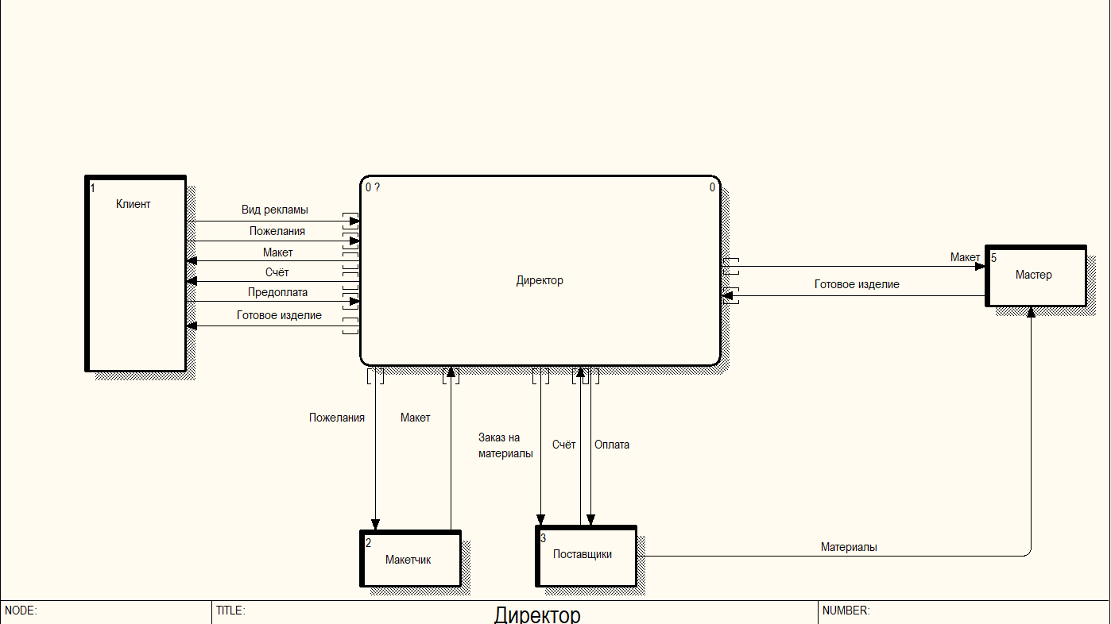

Slide 5
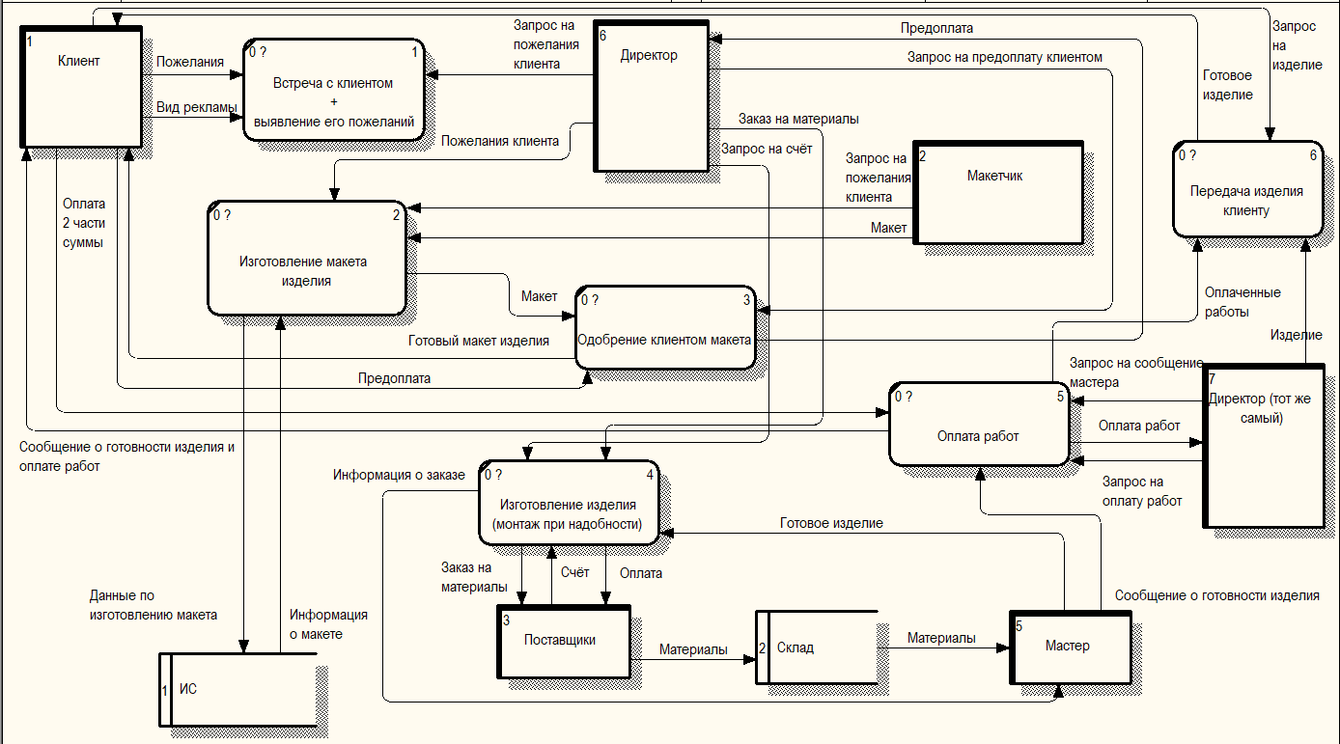

Slide 6
Выводы
Изучена методика создания базы данных с помощью программы «ERwin Process Modeler»
Исследованы методы создания DFD-диаграмм
Была создана модель системы автоматизации процессов для компании по созданию наружной рекламы

Slide 7

Спасибо за внимание!

